Slide 1
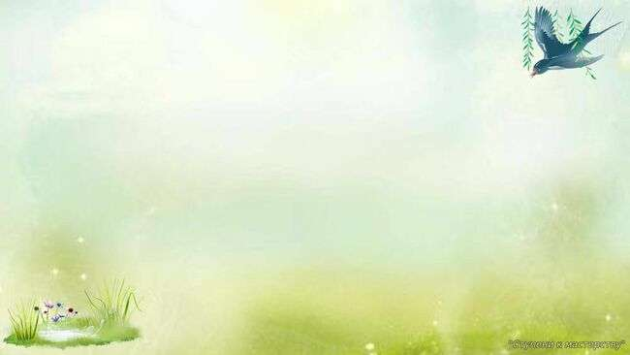
Мастер-класс для педагогов дошкольного образования «Природа — главное средство экологического воспитания дошкольников»

Slide 2

Цель: развитие творческого потенциала педагогов, их компетентности в сфере экологии; повышение профессионального мастерства педагогов.
Задачи:
1. Активизировать мыслительно-поисковую деятельность воспитателей;
2. Умение использовать полученные знания по природе в разных видах деятельности;
3. Воспитывать любовь к природе.

Slide 3

Девичьи посиделки

Slide 4

«Познай-ка».

Slide 5
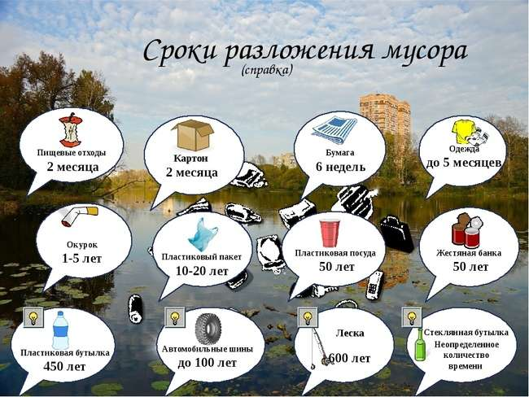

Slide 6
«Читай-ка».

Slide 7
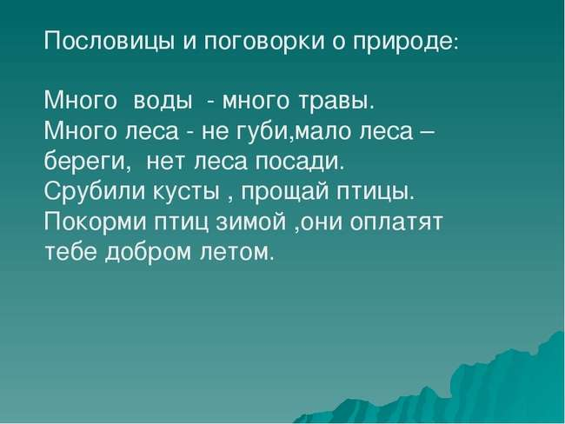

Slide 8
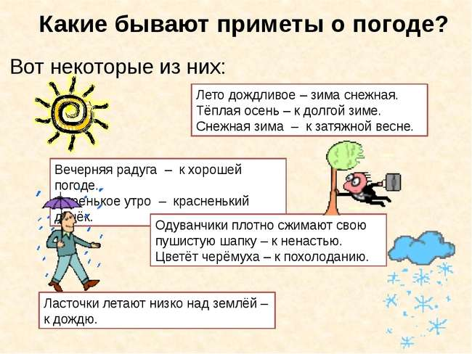

Slide 9

«Знай-ка»

Slide 10
«Рассуждай-ка»

Slide 11
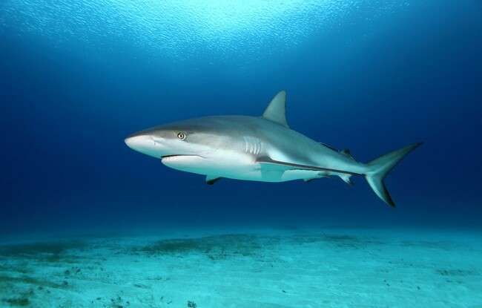
Акулы – известные хищники морских водоемов. Видовое многообразие древнейших рыб представлено необычайно широко: мелкие представители достигают 20 см, а крупные – 20 м в длину.
Кто всю жизнь проводит в движении?

Slide 12

«Отвечай-ка»

Slide 13
«Играй-ка»

Slide 14
Японская пословица гласит:
Расскажи мне – я услышу,
Покажи мне – я запомню,
Дай мне сделать самому – и я пойму.

Slide 15
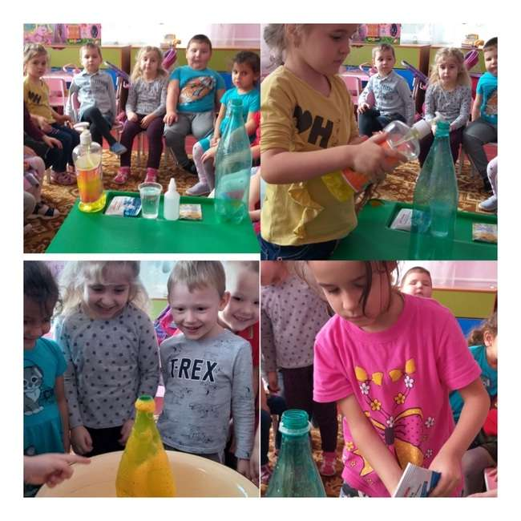
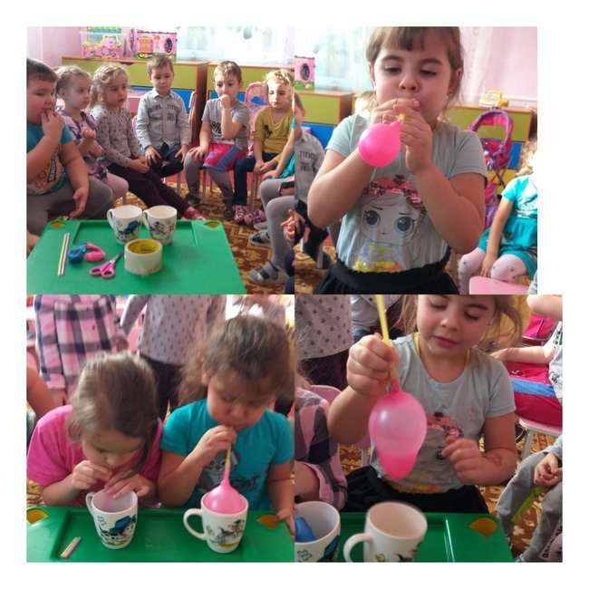
Проводили опыты

Slide 16
Ведь спасая родную природу, ты душу свою спасаешь, в сердцах благодарных потомков бессмертие обретаешь.

Slide 17
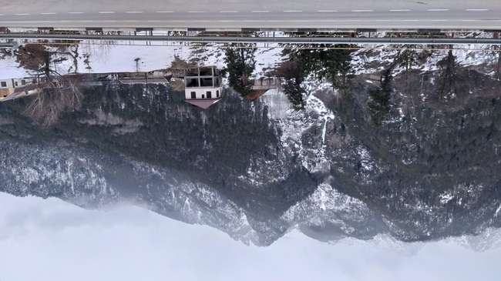
Спасибо за внимание

